Slide 1



ПРАВИТЕЛЬСТВО
МОСКОВСКОЙ ОБЛАСТИ
МИНИСТЕРСТВО ЖКХ
Переход на проведение ОСС
в электронном виде
1

Slide 2
ПРАВИТЕЛЬСТВО
МОСКОВСКОЙ ОБЛАСТИ
ПРАВИТЕЛЬСТВО
МОСКОВСКОЙ ОБЛАСТИ
МИНИСТЕРСТВО ЖКХ
МИНИСТЕРСТВО ЖКХ
ПРЕДПОСЫЛКИ ДЛЯ ПРОВЕДЕНИЯ ОБЩИХ СОБРАНИЙ В ЭЛЕКТРОННОМ ВИДЕ
1. Инициаторы общего собрания собственников не обладают необходимыми знаниями о процедурных требованиях и оформлении результатов.
2. Неявка на собрания и низкое представительство со стороны собственников.
3. Высокая трудоемкость и длительность процедур оформления и организации собрания.
4. Сложность в подведении итогов, подсчетов результатов с учетом требований о голосовании соразмерно долям в праве собственности на помещение.
2

Slide 3




ПРАВИТЕЛЬСТВО
МОСКОВСКОЙ ОБЛАСТИ
ДЛЯ ПЕРЕХОДА НА ПРОВЕДЕНИЕ СОБРАНИЙ
В ЭЛЕКТРОННОМ ВИДЕ, НЕОБХОДИМО РЕШЕНИЕ ОБЩЕГО СОБРАНИЯ СОБСТВЕННИКОВ О ТАКОМ ПЕРЕХОДЕ
МИНИСТЕРСТВО ЖКХ
ОМСУ, УК или собственник, по инициативе которых созывается собрание, обязаны сообщить собственникам помещений в данном доме о проведении такого собрания не позднее чем за 10 дней до даты его проведения
Сообщение о проведении ОСС должно быть направлено каждому собственнику помещения в данном доме заказным письмом или вручено каждому собственнику помещения в данном доме под роспись либо размещено в помещении данного дома
Голосование 3 – 6 дней
(срок, как правило, устанавливается инициатором собрания)
Формирование протокола с решением о переходе
на электронный вид голосования
2 – 3 дня
Подлинники решений и протокола собрания подлежат обязательному представлению в орган государственного жилищного надзора не позднее чем через
10 дней после проведения собрания
3

Slide 4
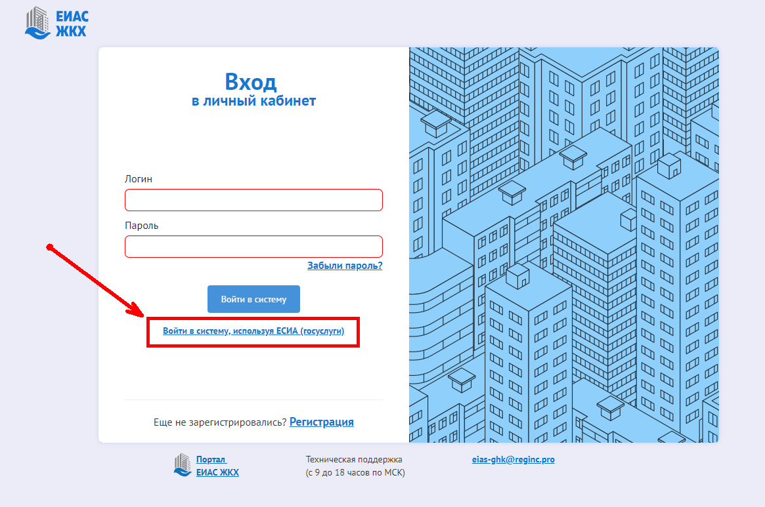



ПРАВИТЕЛЬСТВО
МОСКОВСКОЙ ОБЛАСТИ
МИНИСТЕРСТВО ЖКХ
ТЕХНИЧЕСКАЯ РЕАЛИЗАЦИЯ ПРОВЕДЕНИЯ СОБРАНИЙ
1. Необходима регистрация собственника помещения
в ЕИАС ЖКХ посредством ЕСИА
4

Slide 5
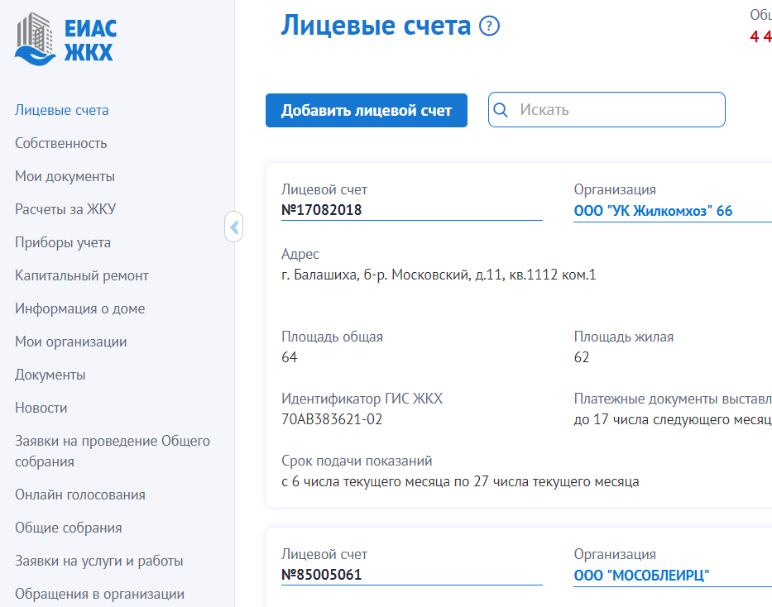

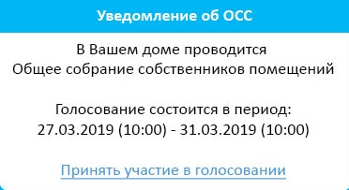

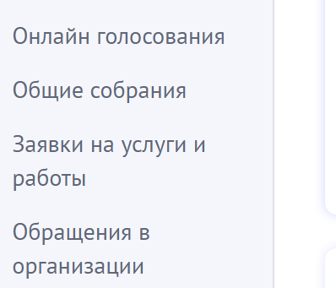


ПРАВИТЕЛЬСТВО
МОСКОВСКОЙ ОБЛАСТИ
МИНИСТЕРСТВО ЖКХ
ТЕХНИЧЕСКАЯ РЕАЛИЗАЦИЯ ПРОВЕДЕНИЯ СОБРАНИЙ
2. Вход в личный кабинет
Уведомление в Личном кабинете
ЕИАС ЖКХ
Уведомление
на электронной почте
Уведомление в мобильном приложении
5

Slide 6
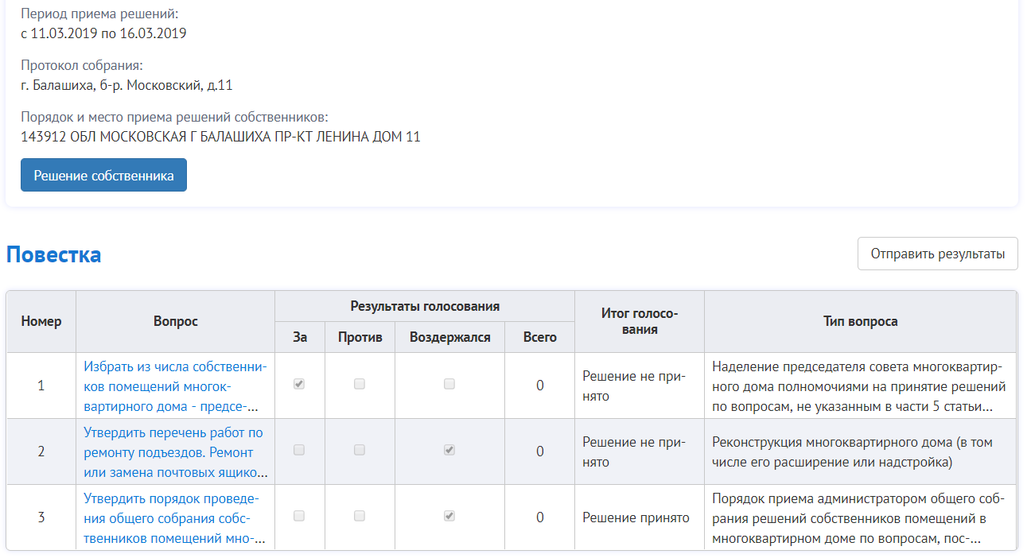
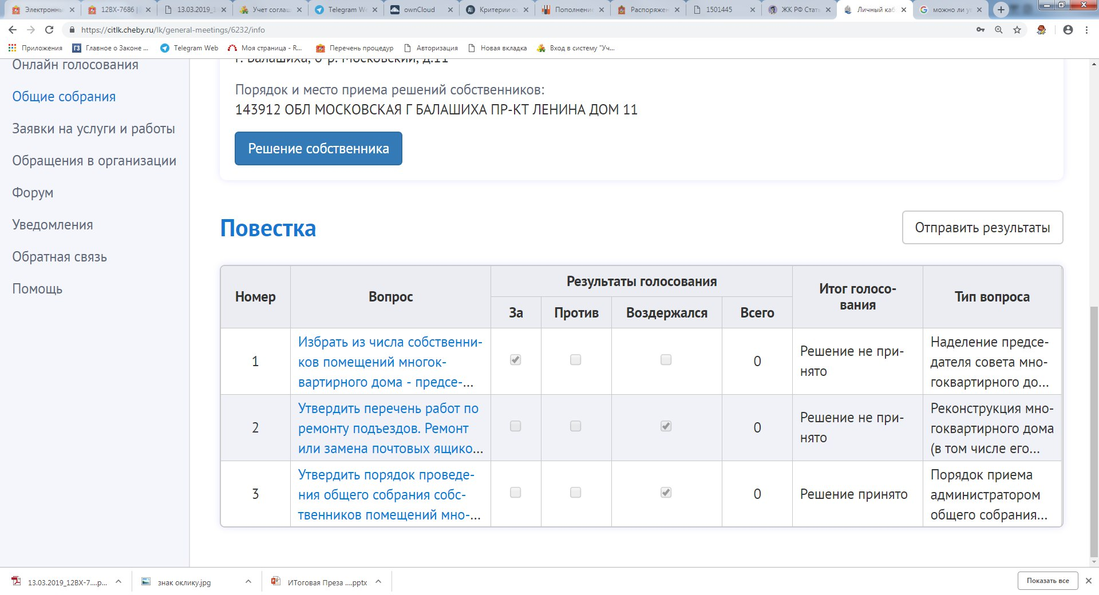





ПРАВИТЕЛЬСТВО
МОСКОВСКОЙ ОБЛАСТИ
МИНИСТЕРСТВО ЖКХ
ТЕХНИЧЕСКАЯ РЕАЛИЗАЦИЯ ПРОВЕДЕНИЯ СОБРАНИЙ
3. Участие в ОСС
Автоматизированный
подсчет голосов
6

Slide 7




ПРАВИТЕЛЬСТВО
МОСКОВСКОЙ ОБЛАСТИ
МИНИСТЕРСТВО ЖКХ
ТЕХНИЧЕСКАЯ РЕАЛИЗАЦИЯ ПРОВЕДЕНИЯ СОБРАНИЙ
4. Итог
Согласно пункту 1.1 статьи 46 ЖК РФ подлинники протокола направляются
в орган государственного жилищного надзора
Автоматизированный подсчет голосов (ОМСУ, УК)
Протокол ОСС
в ЕИАС ЖКХ формируется в автоматизированном режиме и хранится
в системе
Госжилинспекция Московской области
БЫЛО – от 30 до 60 дней СТАЛО – 18 дней
7

